Slide 1
Сальваторе Адамо
Підготувала учениця 11 класу Ярошенко Карина

Slide 2
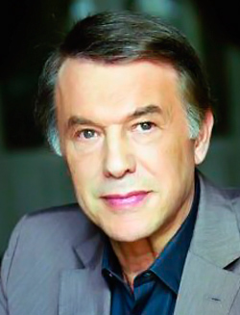
Сальваторе Адамо ( 1 ноября 1943, Комизо, Сицилия, Королевство Италия) — бельгийский шансонье, итальянец по происхождению.

Slide 3
Биография
В 1947 г. Семья Сальваторе переехала из Италии в бельгийский город Монсе. Родители делали всё, чтобы их дети помнили, где их корни, и в память о своём отце Сальваторе сохранил итальянское гражданство.
Будучи школьником, Сальваторе пел в церковном хоре и учился игре на гитаре. По окончании школы он продолжил учёбу в католическом колледже, предполагая получить профессию школьного учителя иностранных языков, но не закончил учёбу, так как решил посвятить себя песне.

Slide 4
Биография
С конца 50-х годов Сальваторе принимает участие в ряде музыкальных конкурсов. В декабре 1959 года радиостанция «Радио Люксембург» устроила прямую трансляцию конкурса молодых дарований из Королевского театра города Монс, 16-летний Сальваторе исполнил песню собственного сочинения «Если бы я осмелился». В финале конкурса, проходившем 14 февраля 1960 года в Париже, эта песня заняла первое место. После этого Адамо в течение трёх лет записал несколько пластинок, не принёсших ему никакого успеха. В декабре 1962 года фирма «Патэ-Маркони», идя навстречу хлопотам отца, выбрала для записи песню Сальваторе «В синих джинсах и кожаной куртке». Условием дальнейшего сотрудничества фирма поставила продажу в первый день не менее 200 пластинок. Реально в первый день было продано в десять раз больше, а к февралю следующего года сто тысяч. В 1963 году Адамо пишет песню «Падает снег». Она быстро получила мировую известность и до сих пор остаётся визитной карточкой автора.
1 ноября 1963 года, Сальваторе Адамо выступил на одной из главных концертных сцен Брюсселя — в театре «Ансьен Бельжик». В сентябре 1965 года Сальваторе Адамо впервые выступил в «Олимпии» с сольным концертом. Потом он до 1977 года многократно выступал на этой самой престижной французской эстрадной сцене.
В 1984 году сердечный приступ вынудил Сальваторе Адамо надолго прекратить активную деятельность. Новый подъём популярности певца начался в 1998 году, когда концерт в «Олимпии», состоявшийся после почти двадцатилетнего перерыва, закончился триумфом.

Slide 5
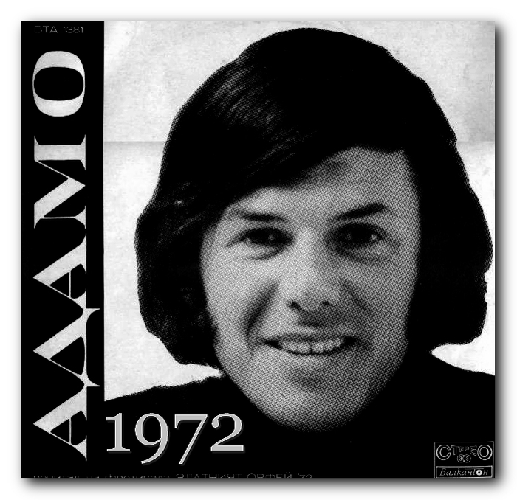
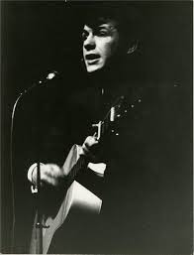
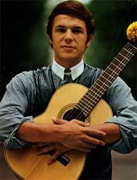
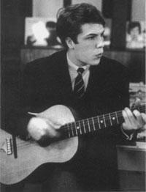

Slide 6
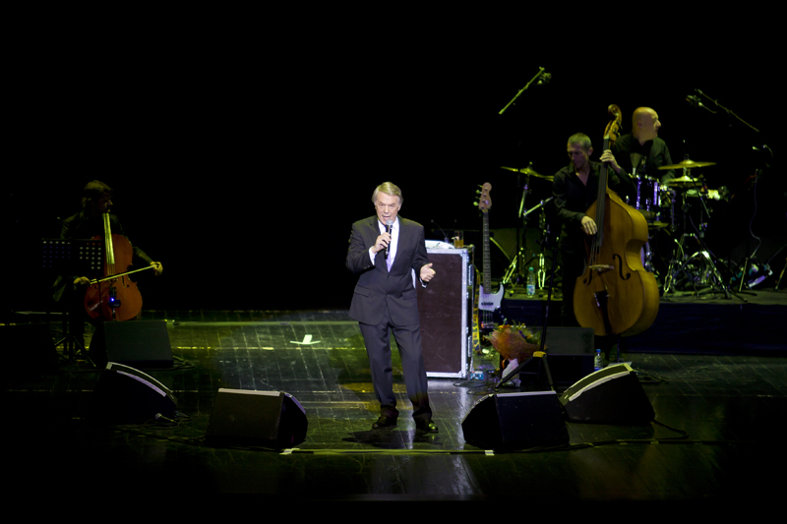
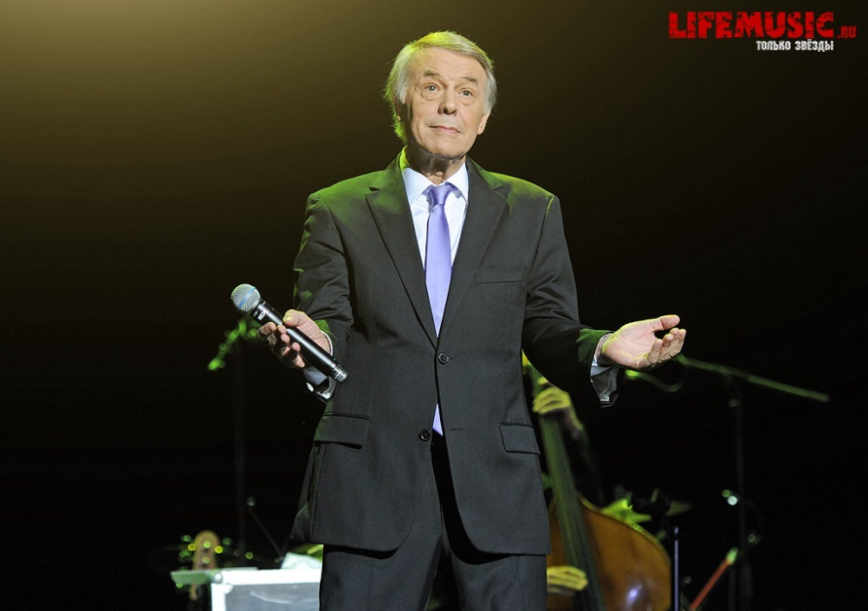
Гастрольная деятельность
Сальваторе Адамо — всемирно известный шансонье. Трижды выступал в Нью-Йорке в Карнеги-холле. В 1977 впервые совершил триумфальный тур в Чили и Аргентину, где собирал многотысячные стадионы, и с тех пор сохранял там исключительную популярность, исполняя многие свои песни на испанском языке. Более тридцати раз гастролировал в Японии, где также исключительно популярен. Гастролировал в СССР в 1972 г., 1981 г., 2002 г., 2004 г. 18 мая 2010 года состоялся его концерт в Москве, 20 мая 2010 года и 6 октября 2013 года проходили концерты в Санкт-Петербурге.

Slide 7
Общественное признание
С 1993 года Сальваторе Адамо является национальным послом доброй воли ЮНИСЕФ от Бельгии.
2001 г. король бельгийцев Альберт II предоставил Сальваторе Адамо почётный титул рыцаря Бельгийского короля. Адамо получил его первым из деятелей популярной музыки.
В 2002 году награждён Орденом Почётного легиона.
С 2002 г. Адамо почётный гражданин города Монса.

Slide 8
Сальваторе в кинематографе
В 1967 году Сальваторе Адамо исполнил одну из главных, наряду с Бурвилем, ролей в фильме Лео Жоаннона «Семья Арно» и написал к этому же фильму песню «Жить». Позже выступил в качестве режиссёра, актёра и продюсера фильма «Остров Маков» . В 2002 году снялся в эпизодической роли в фильме Шанталь Лоби «Твои руки на моих бёдрах», музыкальным лейтмотивом которого является его знаменитая песня Mes mains sur tes hanches.

Slide 9
Личная жизнь
В феврале 1969 года Сальваторе Адамо женился на подруге детства Николь Дюран. У Сальватора Адамо трое детей — сыновья Энтони, Бенджамин и дочь Амели . Рождению первенца Сальваторе Адамо посвятил песню.
Увлекается живописью. Написал автобиографическую книгу «Воспоминание о счастье — тоже счастье». Проживает в брюссельском пригороде Юккле.

Slide 10

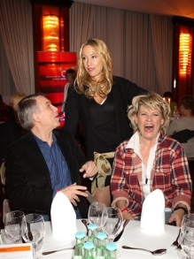
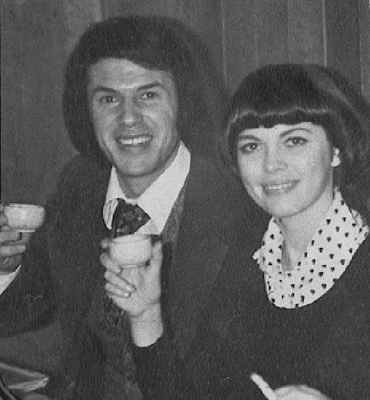
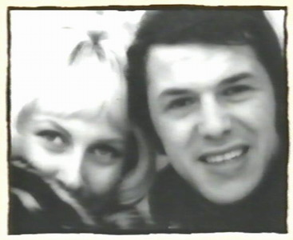

Slide 11
